Slide 1
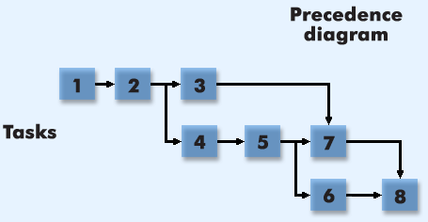

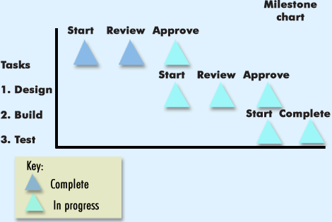
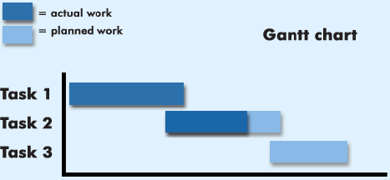
三种进度的表示方式
网络图-Network Diagram(ADM/PDM)
里程碑图-Milestone Diagram
甘特图-Gantt Diagram

Slide 2
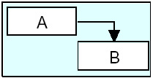
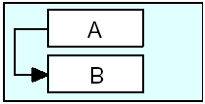
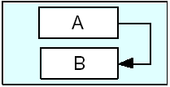
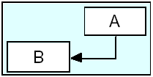
活动之间的逻辑关系
结束 －> 开始
开始 －> 开始
结束 －> 结束
开始 －> 结束

Slide 3

活动历时估算方法-PERT技术
PERT（Program/Project Evaluation and Review Technique）即计划评审技术，简单地说，PERT是利用网络分析制定计划以及对计划予以评价的技术。它能协调整个计划的各道工序，合理安排人力、物力、时间、资金，加速计划的完成。在现代计划的编制和分析手段上，PERT被广泛地使用，是现代项目管理的重要手段和方法。
假定活动的工期存在三种可能：悲观、正常、乐观三种情况
PERT: t = ( t0 + 4*tm + tp) / 6
Notes:
PERT计划评审技术
（Program Evaluation and Review Technique）
一种采用概率估算的网络图
一种评估活动或任务很可能的工期（历时）的方法需要给出每项活动的三个估计时间：乐观时间to、最可能时间tm、悲观时间tp。这种期望工期可以用下面的公式计算： t =( t0+4 tm+tp)/6
运用蒙特卡罗模拟、三角模拟等方法确定出每项项目活动的可能工期和整个项目可能工期
确定工期
预算工作量小时数/每一阶段的小时数/可用百分比
举例：
24小时的工作量/每天工作8小时/70%的可用率=4.5天为工期
将你的网络逻辑和关键路径分析合并这些工期估算，做一个初始的进度。
适当加入应急储备时间
用分配的资源确定工作量估算。
用已知的可用的特定资源将工作量估算转换成一个日历表：
考虑公众假期和休假
考虑所有可能会影响预期可用性的因素

Slide 4
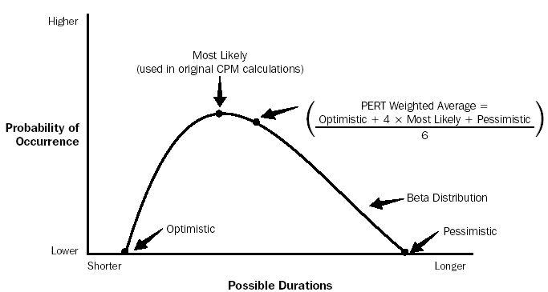
PERT –活动历时(Program Evaluation and Review Technique)
Notes:
PERT值在整个工期的整体上概论最高

Slide 5
2
T=E+δ
=13.5+1.07=14.57
68.3/2 %
=34.2%
50%
P=50%+34 2%=84.2%
-3 δ
-2 δ
E
+2 δ
-1 δ
+1 δ
+3 δ
68.3%
95.5%
99.7%

Slide 6

项目进度计划的制定
依据：
1）项目活动网络图(关系)
2）活动工期估算
3）资源要求和资源约束
4）作业制度（8小时/3班24小时）
5）约束条件，包括强制日期、关键事件或主要里程碑
6）日历
Notes:
成本估算参数法：

Slide 7
项目进度计划编制的基本方法
关键路径法
  正推法
  逆推法
时间压缩法
  赶工（Crash）
  平行作业-快速跟进（Fast tracking:搭接）
关键链法

Slide 8
关键路径法
根据指定的网络图逻辑关系和单一的历时估算，计算每一个活动的单一的、确定的最早和最迟开始和完成日期。
计算浮动时间。
计算网络图中最长的路径。
确定项目完成时间

Slide 9
关键路径、活动浮时的特性
关键路径 (CP)
  网络图中最长的一条路径
  浮时(Float)为零的一条路径
  最可能引起项目延迟
  在项目进行中有可能改变
活动浮时（Slack/Float）
  在不影响后面工作的前提下，可以浮动的时间
  最晚开始和最早开始的差
Notes:
借助网络图和各活动所需时间（估计值），计算每一活动的最早或最迟开始和结束时间。CPM法的关键是计算总时差，这样可决定哪一活动有最小时间弹性。
关键路径法（CPM）是用于预测项目周期的一种网络分析技术。
CPM的基本运算法则是所有现代网络分析的基础
YXQ:
浮动时间/时差(Slack/Float)为零的活动是关键活动。
一系列贯穿项目始终的关键活动构成关键路径。关键路径是网络图中最长的路线。它决定了项目的总工期。
关键路径在整个项目执行过程中是可能发生变化的。
具有非零时差的活动称为非关键活动，他们是通过填补关键路径造成的资源需求缺口来平衡资源。
思考：
一个项目有几条关键线路？
如何利用非关键路径增加项目管理的灵活性?

Slide 10
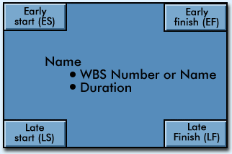
网络图中任务进度时间参数说明
最早开始时间(Early start)
最晚开始时间(Late start)
最早完成时间(Early finish)
最晚完成时间(Late finish)
自由浮动（Free Float）
总浮动（ Total Float）
超前(Lead)
滞后(Lag)
六参数法

Slide 11
浮动时间(Float)
浮动时间是一个活动的机动性,它是一个活动在不影响其它活动或者项目完成的情况下可以延迟的时间量。

Slide 12
自由浮动与总浮动时间
总浮动（ Total Float）
  在不影响项目最早完成时间本活动可以延迟的时间
自由浮动（Free Float）
  在不影响后置任务最早开始时间本活动可以延迟的时间

Slide 13

确定项目的开始和结束时间
1）在项目计划开始时间的基础上，确定每项活动的最早开始、最早结束时间
2）在项目计划结束时间的基础上，确定每项活动的最晚开始、最晚结束时间
3）进行资源均衡，将有限资源优先分配给关键路径上的活动
Notes:
数学分析 数学分析包括理论上计算所有活动各自的最早和最迟开始与结束日期，但计算时并没有考虑资源限制。这样算出的日期并不是实际进度，而是表示所需的时间长短，考虑活动的资源限制和其它约束条件，把活动安排在上述时间区间内，最常用的数学方法有：
关键路线法（CPM）--借助网络图和各活动所需时间（估计值），计算每一活动的最早或最迟开始和结束时间。CPM法的关键是计算总时差，这样可决定哪一活动有最小时间弹性。CPM算法也在其它类型的数学分析中得到应用。
GERT（图表审评技术）--对网络结构和活动估计作概率处理（即某些活动可不执行，某些仅部分执行，某些可不只一次执行）。
PERT（计划评审技术）--利用项目的网络图和各活动所需时间的估计值（通过加权平均得到的）去计算项目总时间。PERT不同于CPM的主要点在于PERT利用期望值而不是最可能的活动所需时间估计（在CPM法中用的）。PERT法如今很少应用，然类似PETR的估计方法常在CPM法中应用。
时间压缩法：是一种数学分析的方法。在不改变项目范围前提下（例如，满足规定的日期或满足其它计划目标），该方法寻找缩短项目计划的途径。时间压缩包括如下：
应急法--权衡成本和进度间的得失关系，以决定如何用最小增量成本以达到最大量的时间压缩。应急法并不总是产生一个可行的方案且常常导致成本的增加。
平行作业法--平行地做活动，这些活动通常要按前后顺序进行（例如，在设计完成前，就开始在软件项目上写出程序；或在25%的工程点被达到前，就可开始建一个炼油厂的地基）。平地作业常导致返工和增加风险。

Slide 14
关键路径的计算与调整优化
项目经理必须把注意力集中于那些优先级最高的任务完成，关键路径上的任何活动的推迟将使整个项目推迟。
有浮动时间的活动提供了进度计划管理的灵活性
对ES、EF、LS、LF和浮动时间的掌握可帮助制定有意义和合理的项目进度计划。
  向关键路径要时间，向非关键路径要资源。

Slide 15
基于PDM的关键路径
A(18)
D(11)
开始
B(14)
E(13)
结束
C(12)
F(16)
Notes:
B -> F (30)

Slide 16
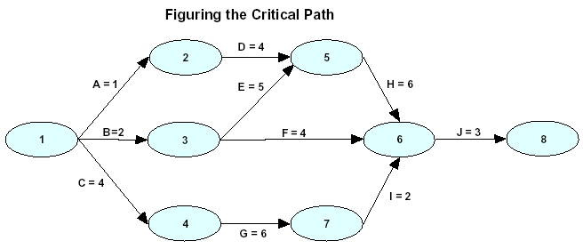
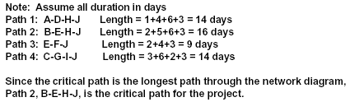
基于ADM的关键路径
Notes:
A-D-H-J: 14
B-E-H-J: 16 *
E-F-J: 9
C-G-I-J: 14

Slide 17
正推法(Forward pass)
按照时间顺序计算最早开始时间和最早完成时间的方法,称为正推法.
首先建立项目的开始时间
项目的开始时间是网络图中第一个活动的最早开始时间
从左到右，从上到下进行任务编排
当一个任务有多个前置时，选择其中最大的最早完成日期作为其后置任务的最早开始日期
公式:
  ES+Duration=EF
  EF+Lag=ESs （小写s为successor）

Slide 18
正推法实例
ES
EF
ES
EF
ES
EF
Duration=7
Task A
1
8
Duration=6
Task C
8
14
Duration=3
Task G
14
17
LS
LF
ES
EF
LS
LF
LS
LF
Duration=2
Task H
17
19
Start
ES
EF
Finish
Duration=3
Task B
ES
EF
ES
EF
1
4
Duration=3
Task D
4
7
Duration=3
Task F
7
10
LS
LF
LS
LF
LS
LF
LS
LF
ES
EF
Duration=2
Task E
4
6
LS
LF
当一个任务有多个前置时，选择其中最大的最早完成日期作为其后置任务的最早开始日期

Slide 19
逆推法(Backward pass)
按照逆时间顺序计算最晚开始时间和最晚结束时间的方法,称为逆推法.
首先建立项目的结束时间
项目的结束时间是网络图中最后一个活动的最晚结束时间
从右到左，从上到下进行计算
当一个前置任务有多个后置任务时，选择其中最小最晚开始日期作为其前置任务的最晚完成日期
公式:
  LF-Duration=LS
  LS-Lag=LFp （小写p为predecessor）

Slide 20
逆推法实例
ES
EF
ES
EF
ES
EF
Duration=7
Task A
1
8
Duration=6
Task C
8
14
Duration=3
Task G
14
17
1
8
8
14
14
17
ES
EF
LS
LF
LS
LF
LS
LF
Duration=2
Task H
17
19
Start
ES
EF
Finish
ES
EF
ES
EF
Duration=3
Task B
1
4
Duration=3
Task D
17
19
4
7
Duration=3
Task F
7
10
LS
LF
8
11
11
14
LS
LF
14
17
LS
LF
LS
LF
CP:A->C->G->H
ES
EF
Duration=2
Task E
4
6
Cp Path:18
LS
LF
12
14
当一个前置任务有多个后置任务时，选择其中最小最晚开始日期作为其前置任务的最晚完成日期

Slide 21
CP估计
2
A:100天
1
B:10天
3

Slide 22
进度时间参数
A:
ES=0,EF=100
LS=0,LF=100
A:100
B:
ES=0,EF=10
LS=90 , LF=100
B:10
B:10
TF=LS-ES=90
TF=LF-EF=90
公式: EF= ES+duration, LS=LF- duration, TF=LS-ES =LF-EF

Slide 23
任务滞后Lag
A完成之后3天B开始
活动A
结束---开始
活动B
Lag=3

Slide 24
进度时间参数
B:
ES=0,EF=10
LS=80,LF=90
TF=LS-ES=80
FF= 0
A:100
Lag=5
B:10
C:5
C:
ES=15,EF=20
LS=95,LF=100
TF=LS-ES=80
B:10
C:5
B:10
公式: ES(S)= EF(P) + Lag,LF(P) = LS (S) – Lag
TF=LS-ES, FF= ES(S)-EF(P)- Lag

Slide 25
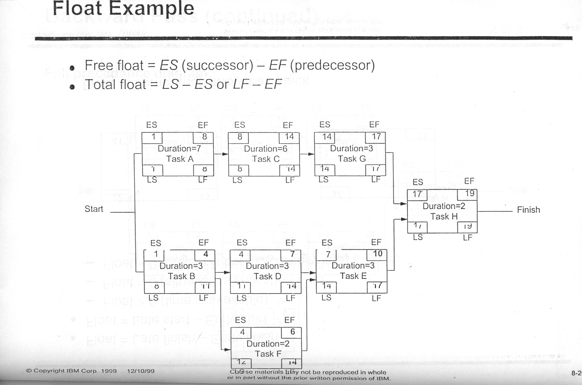
Float 例子
EF(C)=ES (C) +6=14
ES(G)=EF(C)+0=14
LF(C)=LS(G)-0=14
LS(C)=LF (C) -6=8
TF=8
FF=1

Slide 26
同时浮动？
B:
ES=0,EF=10
LS=80,LF=90
TF=LS-ES=80
FF= 0
A:100
Lag=5
B:10
C:5
C:
ES=15,EF=20
LS=95,LF=100
TF=LS-ES=80
B:10
C:5

Slide 27
同时浮动时间
B可以浮动的时间：80*10/15=53
C可以浮动的时间：80*5/15=27
问题：如果由于B， C分别延误80天，造成100万损失，应该如何赔偿？

Slide 28
同时浮动赔偿
B赔偿：100×（1-2/3）
C赔偿： 100×（1-1/3）
作为项目经理应该避免一些对项目不利的因素
  严禁不应该的浮动
  避免损失

Slide 29
关键路径的两种不同表示方法
最早开始(ES)
  是活动最早开始的时间。它等于前导工序的最晚完成时间。如它是第一项活动，那么，他的ES应该是“1”
最早完成(EF)
  是一项活动最早完成的时间。它等于它的ES加上它的工时减1
最晚完成(LF)
  是一项活动最晚完成时间。它等于它的后续活动的LS减1
最晚开始(LS)
  是一项活动最晚可开始的时间，同时，它不影响它的最晚完成。LS等于LF减去它的工时
D=6:
ES=1 EF=6 表达清楚
ES=1 EF=7 便于计算

Slide 30
关键路径表示法2-时间参数及其计算
用正推法(Forward Pass)来计算最早时间（ES，EF）
  ES= EF（前置活动的）并且是最晚的EF＋1
  EF=ES+D(作业时间)-1
用倒推法(Backward Pass)来计算最迟时间（LS，LF）
  LF=LS（后续活动的）并且是最早的LS-1
  LS=LF-D(作业时间)+1
ES | TF | EF
活动/D
LS | FF | LF

Slide 31
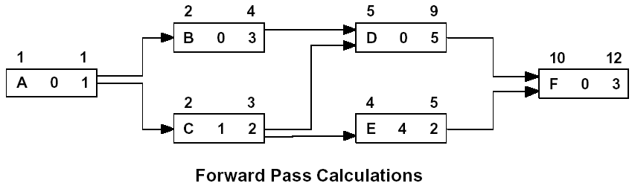
关键路径表示法2-用正推法计算最早时间
(Forward Pass Calculations)

Slide 32
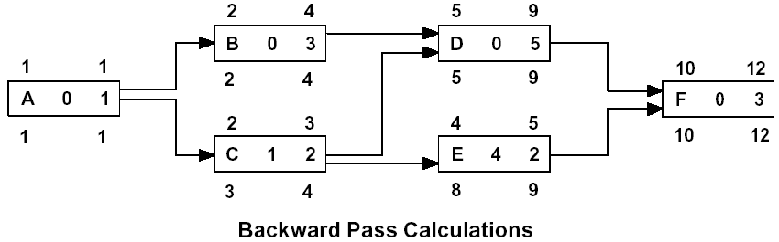
关键路径表示法2-用倒推法来计算最迟时间
(Backward Pass Calculations)
Notes:
以C为例，总浮时为1（上下相减），自由浮时（后续事件的ES－本事件ES－D)为0

Slide 33
关键路径表示法2-总浮时（TF）与自由浮时（FF）
2
0
4
5
0
9
B 3
D 5
2
0
4
5
0
9
1
0
1
10
0
12
A 1
F 3
1
0
1
10
0
12
2
4
3
5
3
6
C 2
E 2
6
1
7
8
3
9
ES | TF | EF
活动 T
LS | FF | LF
TF=LS-ES或LF-EF；
FF=ES（S）-ES（P）-D；
Notes:
左右之差+1 为历时
上下之差为浮时
TF=LS-ES或LF-EF；FF=ES（S）-ES（P）-D；其中（S）表示Successor表示后继任务，（P）表示Predecessor表示前驱任务。

Slide 34
关键路径的其他说明
明确关键路径后，你可以合理安排进度
关键路径可能不止一条
在项目的进行过程中，关键路径可能改变的

Slide 35
课堂练习
ES
EF
ES
EF
ES
EF
Duration=6
Task B
Duration=7
Task C
Duration=5
Task D
ES
EF
LS
LF
LS
LF
LS
LF
ES
EF
Duration=4
Task A
Duration=3
Task G
0
LS
LF
LS
LF
ES
EF
ES
EF
Duration=8
Task E
Duration=8
Task F
LS
LF
LS
LF
1.确定ＣＰ以及ＣＰ的长度？
2.Ｆ的自由浮动和总浮动？

Slide 36
课堂练习-答案
ES
EF
ES
EF
ES
EF
Duration=6
Task B
Duration=7
Task C
Duration=5
Task D
4
10
12
19
19
24
6
12
12
19
19
24
ES
EF
LS
LF
LS
LF
LS
LF
ES
EF
4
Duration=3
Task G
Duration=4
Task A
24
27
0
0
4
24
27
LS
LF
LS
LF
ES
EF
ES
EF
4
12
12
20
Duration=8
Task E
Duration=8
Task F
4
12
16
24
LS
LF
LS
LF
CP:A->E->C->D->G
CP Path:27
TF(F)=4
FF(F)=4

Slide 37

四、可视化的管理:进度表和网络图
项目管理软件被广泛地使用以帮助项目进度的编制。这些软件可自动进行数学计算和资源调整，可迅速地对许多方案加以考虑和选择。用这些软件，还可打印显示出计划编制的结果。
  网络图
  甘特图/横道图
  直方图
  报表

Slide 38
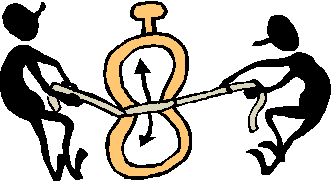
向关键路径要时间
五、进度的控制与变更
赶进度 （Crashing）
  对成本和进度进行权衡，确定如何在尽量少增加成本的前提下最大限度的缩短项目所需时间。赶进度并非总能产生可行的方案，反而常常增加直接成本
平行作业法-快速跟进（Fast Tracking)
  同时进行通常按先后顺序进行的活动。快速跟进往往造成返工，并通常会增加风险

Slide 39

向非关键路径要资源
调整进度，平衡资源 (Resource Leveling)
  “及早开始”的初步进度常常造成某些时段所需资源数量超过实际可用资源
  稀缺资源首先分配到关键路径的活动之上

Slide 40
验证进度计划假设
任务的必需角色
人员技能
人员可用性
网络图
任务估算
匹配
项目进度安排

Slide 41
时间压缩法
时间压缩法是在不改变项目范围的前提下缩短项目工期的方法
应急法--赶工（Crash）
平行作业法--快速跟进（Fast tracking:搭接）

Slide 42
应急法-赶工（Crash）
赶工也称为时间-成本平衡方法
在不改变活动的前提下，通过压缩某一个或者多个活动的时间来达到缩短整个项目工期的目的
在最小相关成本增加的条件下，压缩关键路经上的关键活动历时的方法

Slide 43
关于进度压缩的费用
进度压缩单位成本方法：
  线性关系：
Charles Symons(1991)方法
  进度压缩比普通进度短的时候，费用迅速上涨

Slide 44
进度压缩单位成本方法
前提：活动的正常与压缩
项目活动的正常值
  正常历时
  正常成本
项目活动的压缩值
  压缩历时
  压缩成本

Slide 45
进度压缩单位成本方法
进度压缩单位成本=（压缩成本-正常成本）/(正常进度-压缩进度)
例如：
  任务A:正常进度7周,成本5万；压缩到5周的成本是6.2万
  进度压缩单位成本=(6.2-5)/(7-5)=6000元/周
  如果压缩到6周的成本是：5.6万

Slide 46
时间压缩例题
下图给出了各个任务可以压缩的最大限度和压缩成本，请问如果将工期压缩到17，16，15周时应该压缩的活动和最后的成本？
A
N:7周:5万:
C:5周:6.2万
B
N:9周:8万:
C:6周:11万
开始－》A－》B－》结束
Path:16周
开始
总成本20万
结束
C
N:10周:4万:
C:9周:4.5万
D
N:8周:3万
C:6周:4.2万
开始－》C－》D－》结束
CP Path:18周

Slide 47
计算单位压缩成本
任务
单位压缩成本
Ａ
Ｂ
Ｃ
Ｄ
压缩成本(万/周)
0.6
1
0.5
0.6

Slide 48
时间压缩例题
将工期压缩到17时应该压缩的活动和最后的成本？
开始－》A－》B－》结束
Path:16周
A
N:7周:5万:
C:5周:6.2万
B
N:9周:8万:
C:6周:11万
开始
总成本20.5万
结束
C
N:10周:4万:
C:9周:4.5万
D
N:8周:3万
C:6周:4.2万
10周->9周
4万-> 4.5万
开始－》C－》D－》结束
Path:17周

Slide 49
时间压缩例题
将工期压缩到16时应该压缩的活动和最后的成本？
开始－》A－》B－》结束
Path:16周
A
N:7周:5万:
C:5周:6.2万
B
N:9周:8万:
C:6周:11万
开始
总成本21.1万
结束
D
N:8周:3万
C:6周:4.2万
C
N:10周:4万:
C:9周:4.5万
8周->7周
10周->9周
4万-> 4.5万
3万-> 3.6万
开始－》C－》D－》结束
Path:16周

Slide 50
时间压缩例题
将工期压缩到15时应该压缩的活动和最后的成本？
开始－》A－》B－》结束
Path:15周
A
N:7周:5万:
C:5周:6.2万
B
N:9周:8万:
C:6周:11万
7周->6周
5万-> 5.6万
开始
总成本22.3万
结束
D
N:8周:3万
C:6周:4.2万
C
N:10周:4万:
C:9周:4.5万
8周->7周
->6周
10周->9周
4万-> 4.5万
3万-> 3.6万
->4.2万
开始－》C－》D－》结束
Path:15周

Slide 51
时间压缩答案
可以压缩的任务
压缩的任务
成本计算
(单位:万)
项目成本
(单位:万)
18
5+8+4+3
20
17
C,D
C
20+0.5
20.5
16
C,D
D
20.5+0.6
21.1
15
A,B,C,D
A,D
21.1+0.6+ 0.6
22.3

Slide 52
赶工时间与赶工成本关系图
追加成本
压缩时间
压缩角度，越小越好

Slide 53
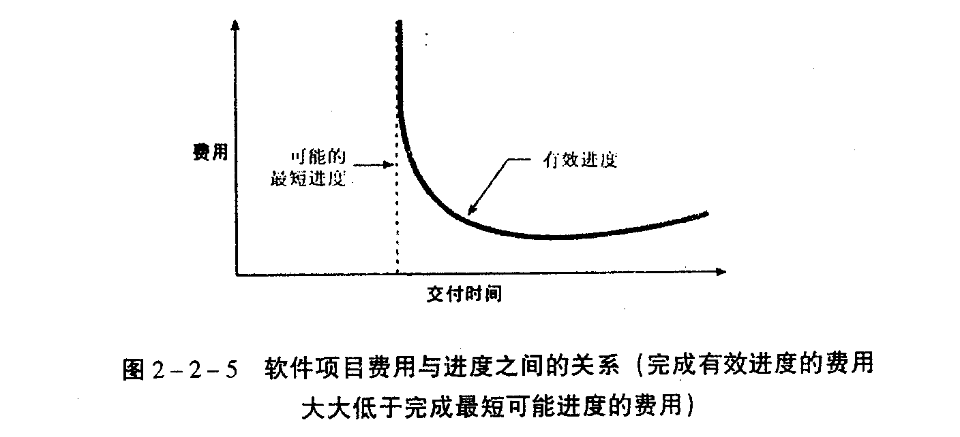
关于进度的一些说明
项目存在一个可能的最短进度

Slide 54
Charles Symons(1991)方法
进度压缩因子=压缩进度/正常进度
压缩进度的工作量=正常工作量/进度压缩因子
例如：
初始进度估算是12月，初始工作量估算是78人月，
如果进度压缩到10月，进度压缩因子= 10/12=0.83，
则进度压缩后的工作量是：78/ 0.83=94人月
总结：进度缩短17%，增加21%的工作量
研究表明：进度压缩因子〉0.75，最多可以压缩25％

Slide 55
平行作业法-快速跟进（Fast tracking:搭接）
是在改变活动间的逻辑关系，并行开展某些活动
任务
项目管理:100
需求:10
设计:5
设计:5
时间

Slide 56
任务超前(Lead)
A完成之前3天B开始
活动A
结束---开始
活动B
Lead=3
作用：
1）解决任务的搭接
2）对任务可以进行合理的拆分
3）缩短项目工期

Slide 57
任务拆分
任务
项目管理:100
需求:10
设计:5
设计:3
设计2
时间

Slide 58
进度编制的基本方法
关键路径法
  正推法
  逆推法
时间压缩法
  赶工（Crash）
  快速跟进（Fast tracking:搭接）
关键链法

Slide 59
关键链法的预备知识
管理预留
约束理论

Slide 60
管理预留
管理预留是一项加在项目末端的人为任务
Parkinson法则声明，“扩展工作是为了填补时间以便能够完成。”
缓冲

Slide 61
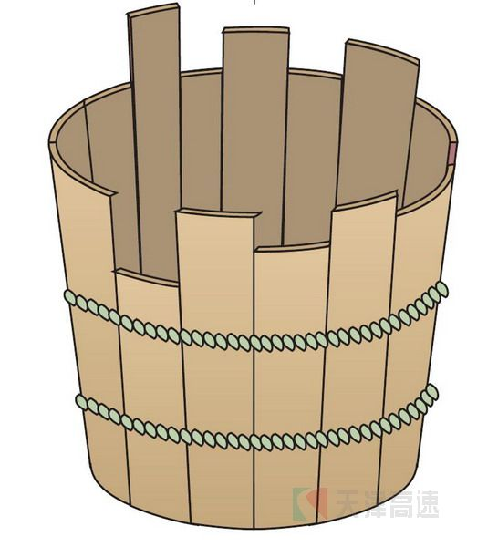
约束理论
所有现实系统都存在约束。
约束的存在表明系统存在改进的机会。
“木桶效应”

Slide 62
约束理论五大关键步骤
找出系统中的约束因素；
决定如何挖掘约束因素的潜力；
使系统中所有其他工作服从于第二步的决策；
提升约束因素的能力；
若该约束已经转化为非约束性因素，则回到第一步，否则回到第二步，要注意不要让思维惯性成为新的主要约束因素。

Slide 63
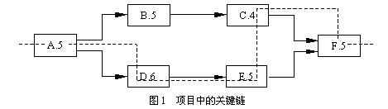
关键链法
约束因素

Slide 64
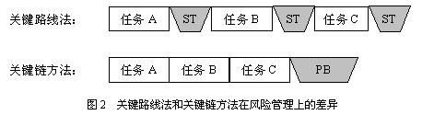
安全时间与缓冲时间
Safety Time
Project Buffer

Slide 65
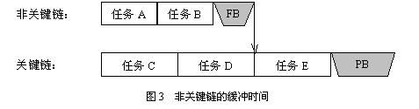
非关键链缓冲时间
Feeding Buffer

Slide 66

本节结束，祝大家计划为纲！
谢
谢

